Slide 1
爐管新人學習進度報告
2021/02/22~2021/03/08
六
陳元泰

Slide 2
報告內容
一、兩周內實作PM內容
二、Replace M13 CSTA_FB Belt
三、ID.66 Issue

Slide 3
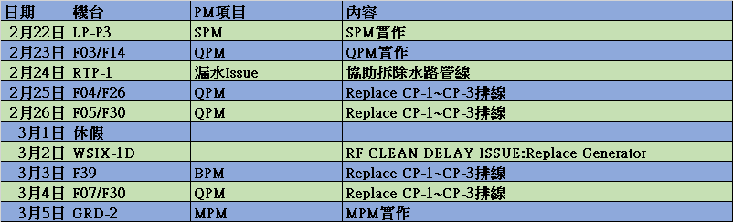
一、兩周內實作PM內容

Slide 4
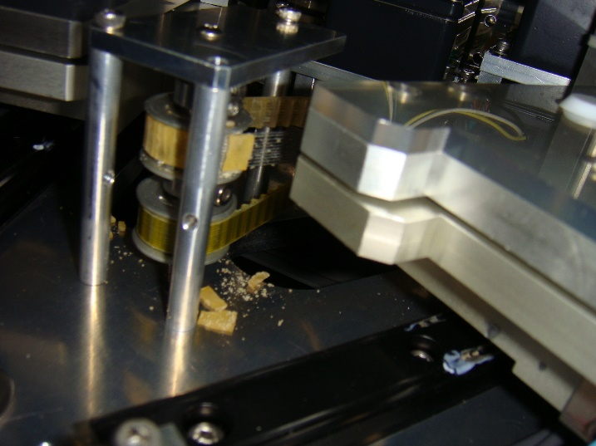
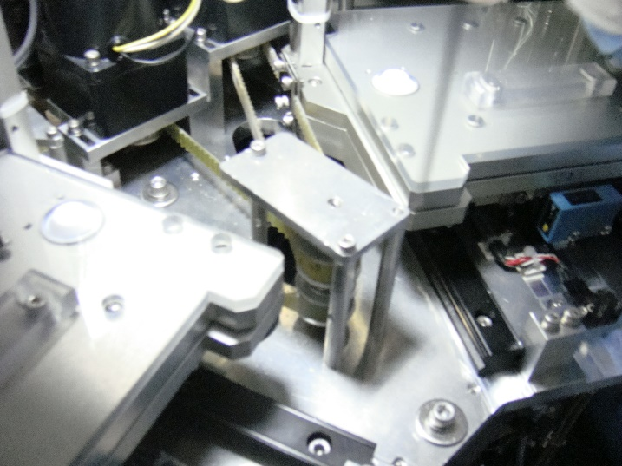
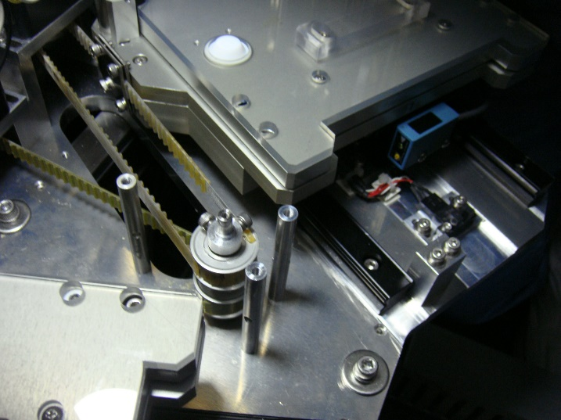
二、Replace M13 CSTA_FB Belt
1. M13 CARRIER STAGE BELT BROKEN。
2. 將BELT 上方的蓋板拆除。

Slide 5
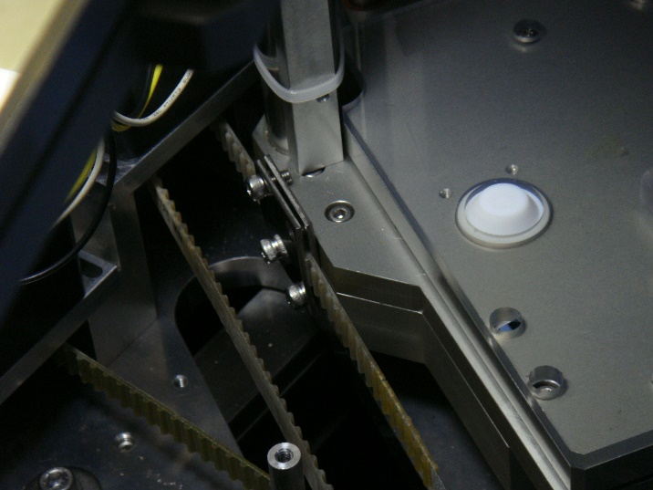
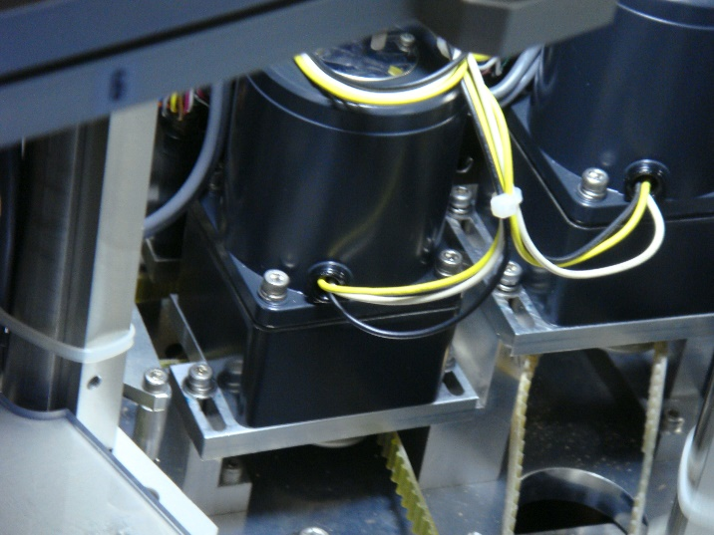
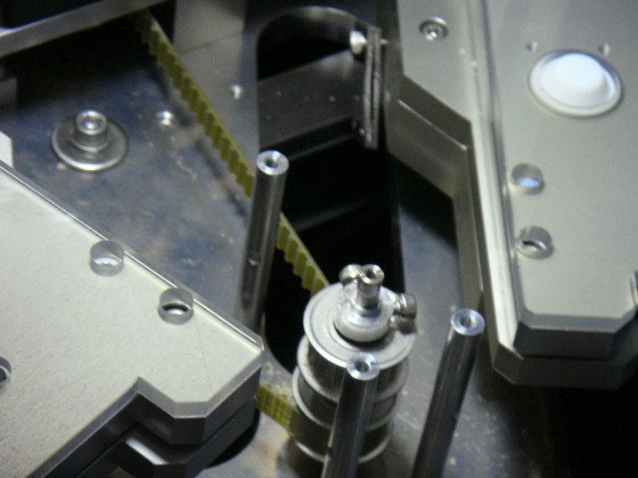
二、Replace M13 CSTA_FB Belt
3. 皮帶固定在Carrier Stage和調整Motor位置的螺絲鬆開 。
4.將Motor往前之後，皮帶取下。

Slide 6
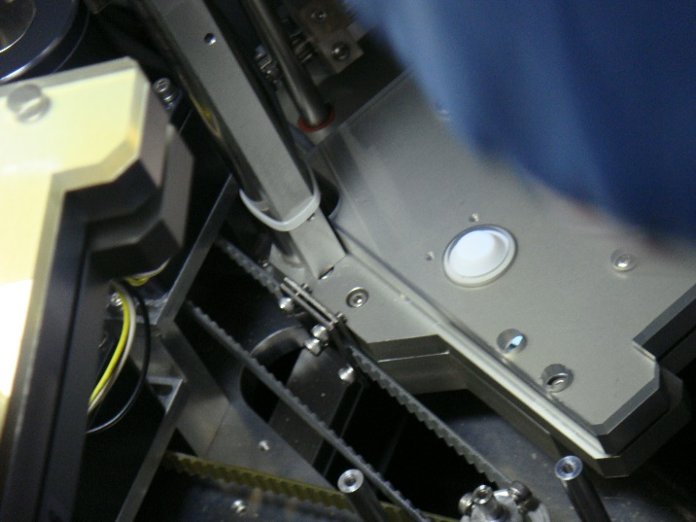
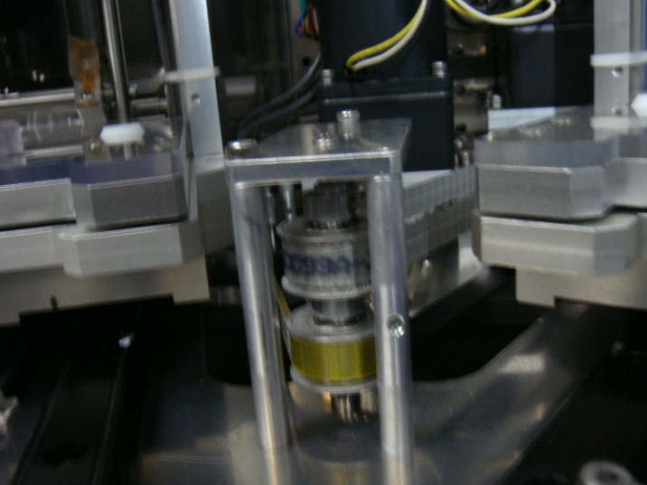
二、Replace M13 CSTA_FB Belt
5. 換上新的Belt。
6. 把Motor往後拉，螺絲鎖緊固定位置，皮帶在Carrier Stage螺絲鎖緊 。
7. 單動測試M13 Forward/Back，Test OK後，上蓋回裝。

Slide 7
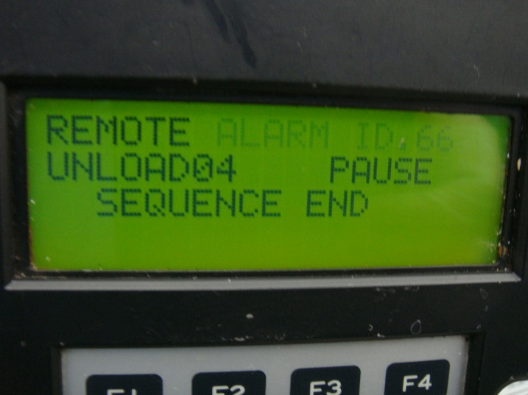
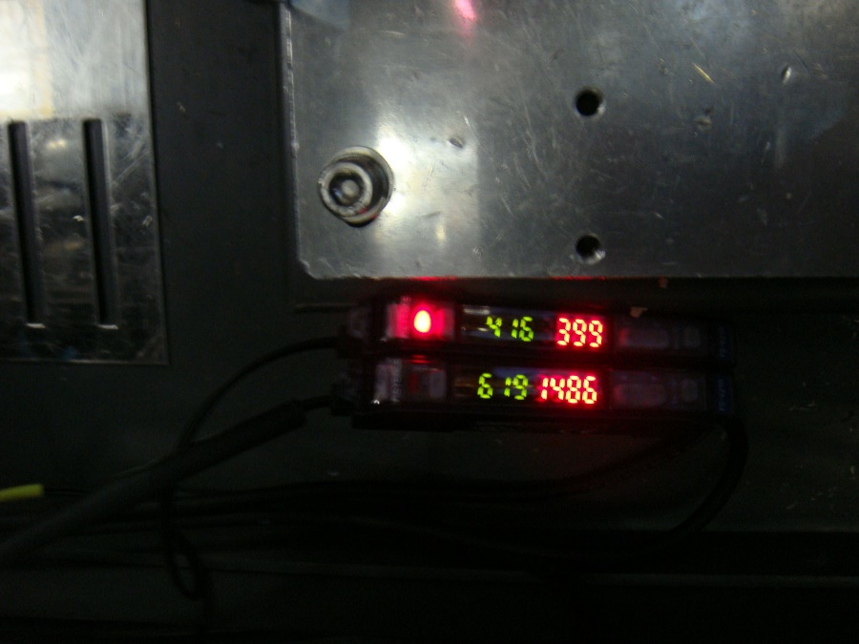
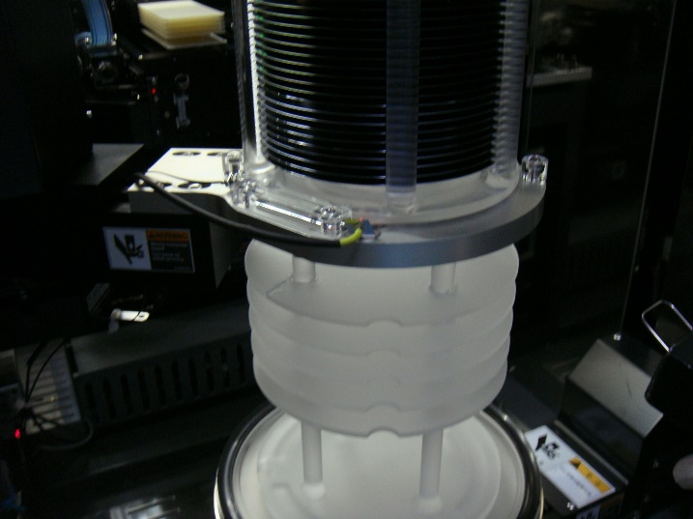
三、ID.66 Issue
HAND ARM 承接Boat後，因為不在POSITIONING QUARTZ
中間，SENSOR沒有感應到，VL-800出現ID.66的Alarm。
Set:416 Act:399

Slide 8
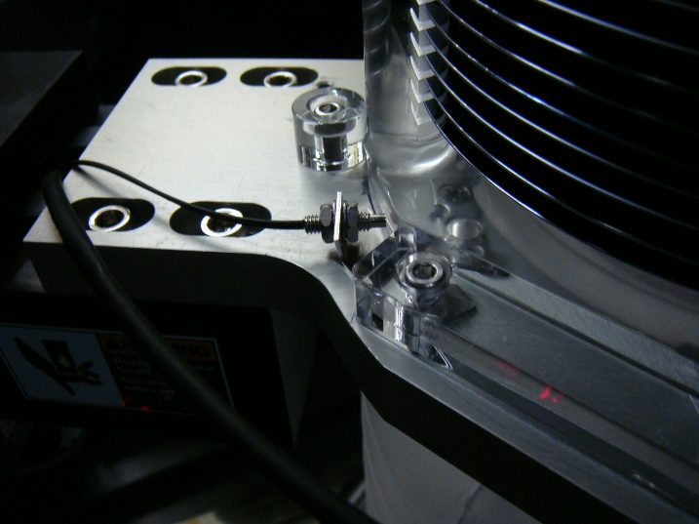
三、ID.66 Issue
2. 將Boat 調整POSITIONING QUARTZ之間，約1mm左右，
確認Sensor有感應到。
3.VL-800按Idle跳出程式步驟，之後確認Boat在HAND ARM
和保溫桶上承接，是否會晃動。

Slide 9
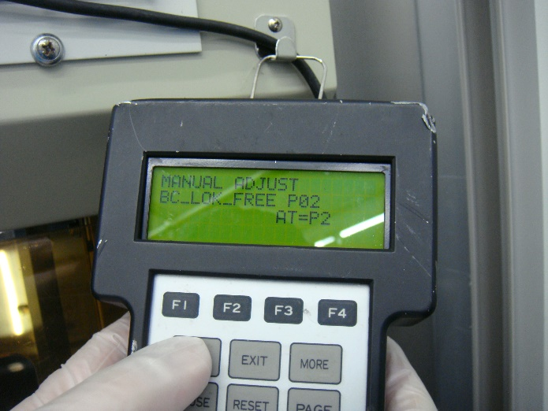
三、ID.66 Issue
4. Boat在HAND ARM 回到P01位置後，Boat Clamp Lock。
PS.順便確認M01~M05 都到P01位置
5.因為跳出程式步驟，所以VL-800無法切到Remote。

Slide 10
三、ID.66 Issue
6.接下來到M3100/M3200操作跳步驟，跳到下一步後，再把VL-800
切到Remote。
7.確認Wafer在Boat上沒有斜插後，交還給產線生產。

